Slide 1

«Покращення якості зображення на границях кольорів за допомогою нейронної мережі»
KM-01 | Romanetskiy Nick
Вступ
Тема та її актуальність
Мета розробки
Існуючі рішення
Опис архітектури
Аналіз математичних методів
Демонстрація результатів
Q&A part
00
01
02
03
04
05
06
07
00

Slide 2
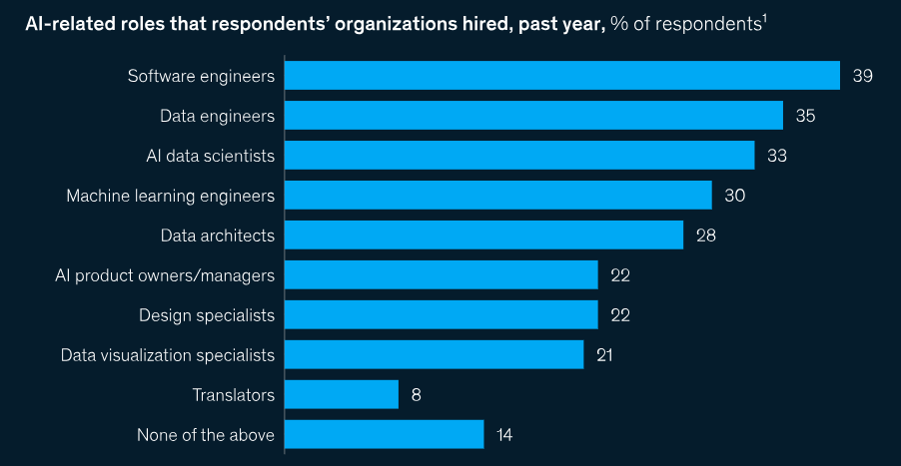
«Покращення якості зображення на границях кольорів за допомогою нейронної мережі»
https://www.techopedia.com/wp-content/uploads/2023/07/AI-related-roles.png
01

Slide 3
Мета розробки
Розробити власний сервіс для покращення якості фотографій на границях кольорів. Використовувати сучасні рішення при створенні застосунку. Розробити зручний і зрозумілий інтерфейс.
02

Slide 4
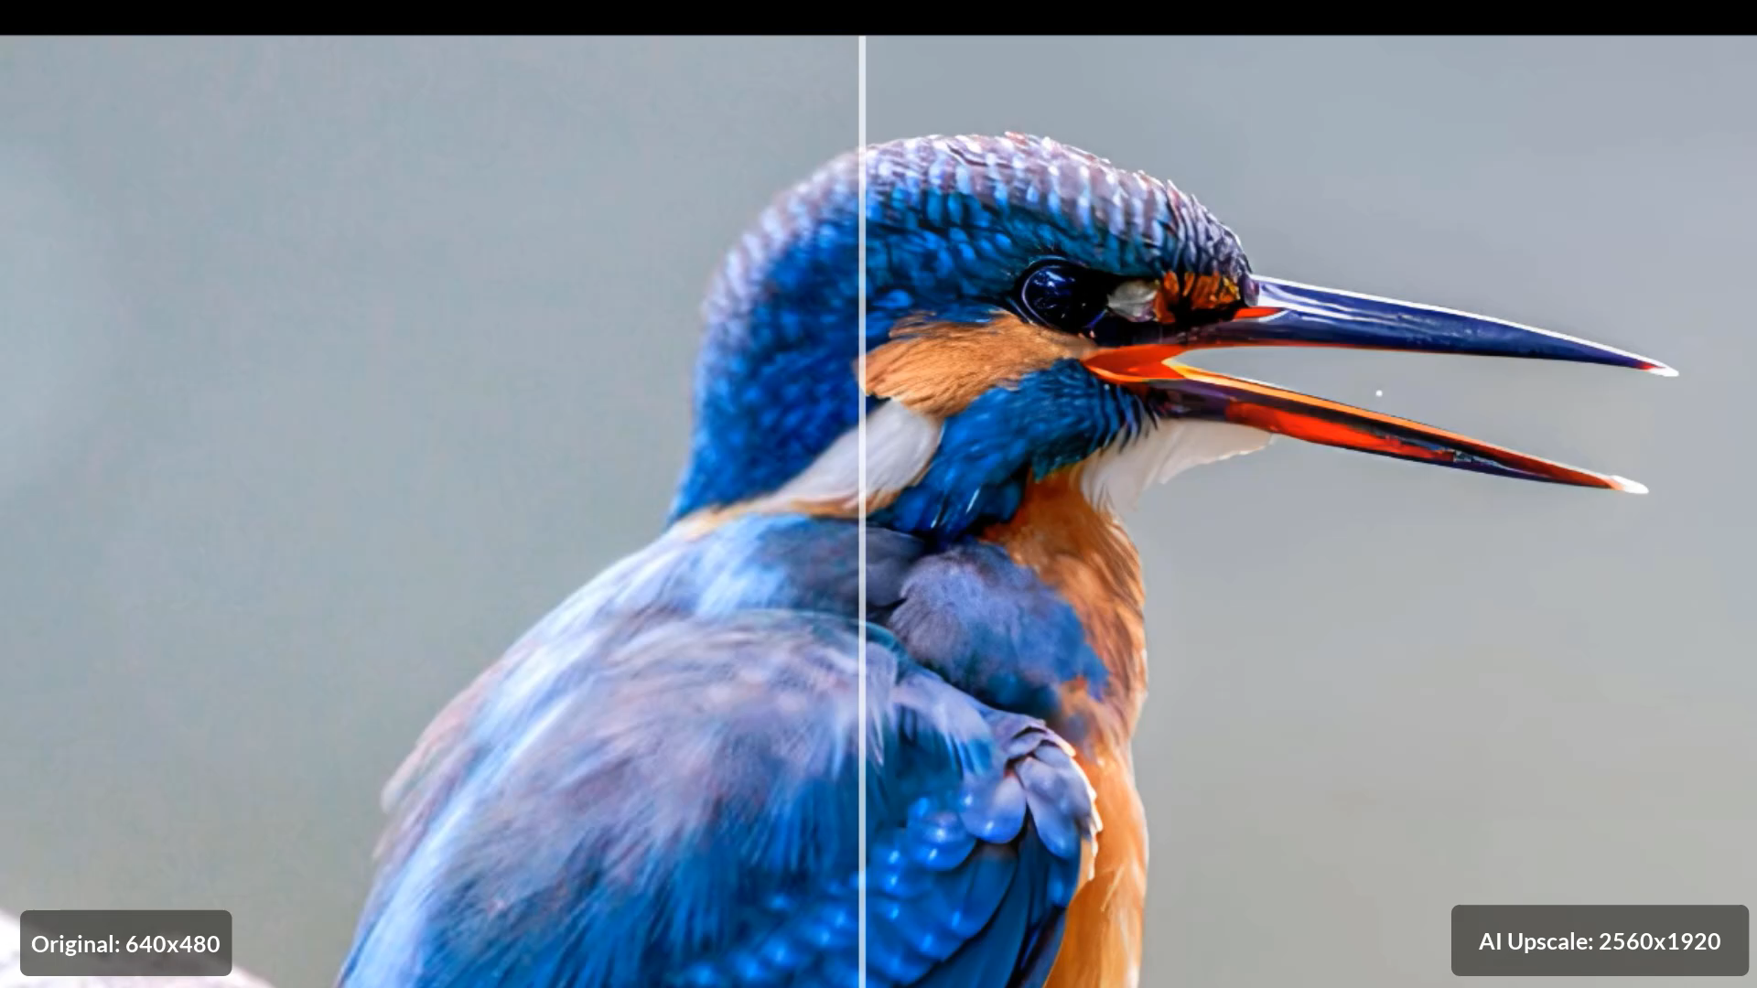

Існуючі рішення
https://avc.ai/media/ai-enhanced-video.fd763fe4.mp4
03

Slide 5
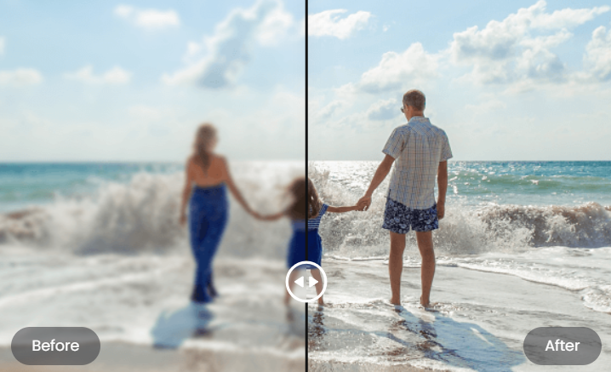


Існуючі рішення
https://cfcdn.apowersoft.info/astro/picwish/_astro/banner-img-before.f02572d6.png
03

Slide 6
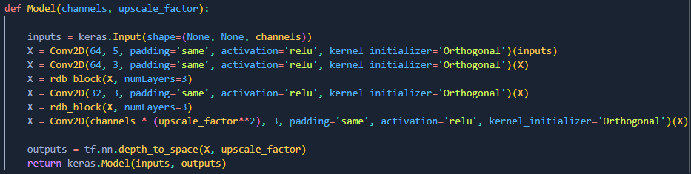
Опис архітектури
04

Slide 7
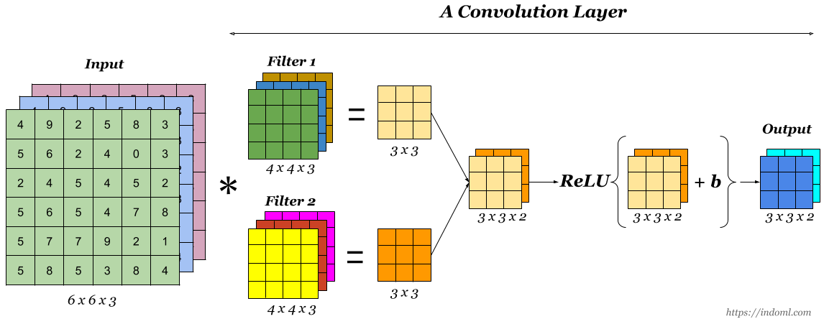
Аналіз математичних методів
https://miro.medium.com/v2/resize:fit:1400/1*u2el-HrqRPVk7x0xlvs_CA.png
05

Slide 8
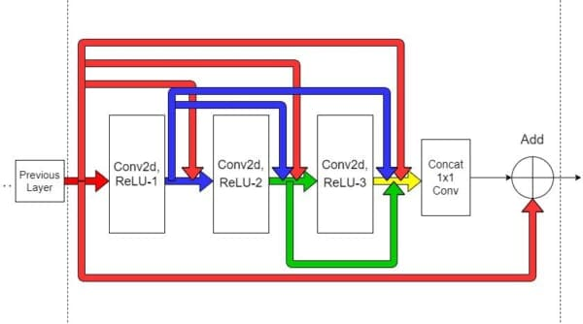
Аналіз математичних методів
https://b2633864.smushcdn.com/2633864/wp-content/uploads/2021/08/residual_dense_block-768x428.jpeg?lossy=2&strip=1&webp=1
05

Slide 9
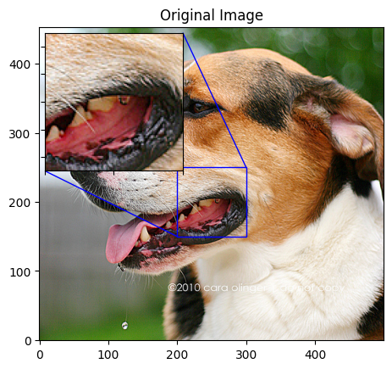

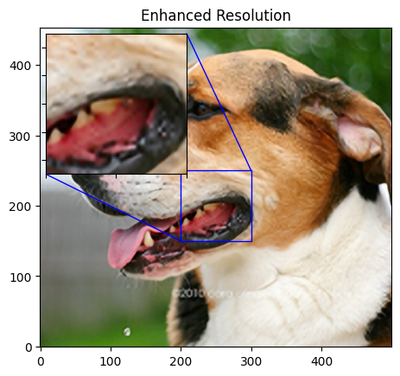
Демонстрація результатів
06

Slide 10
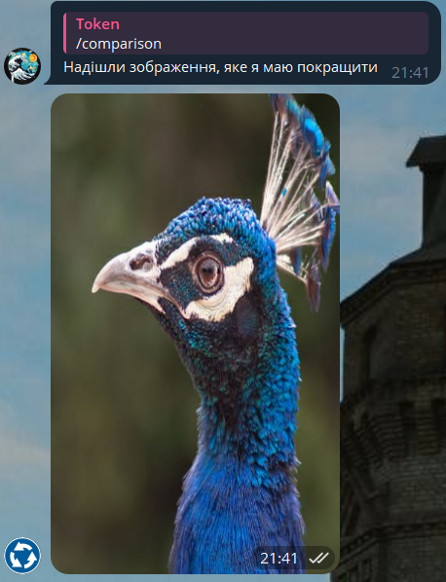
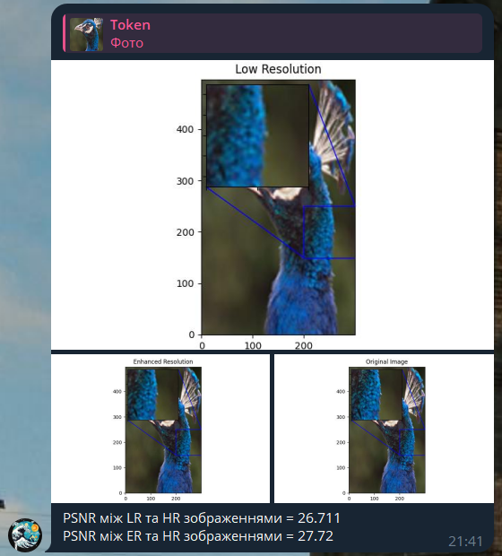
Демонстрація результатів
@Coursework_nn_test_bot
06

Slide 11
Q&A
07

